Slide 1
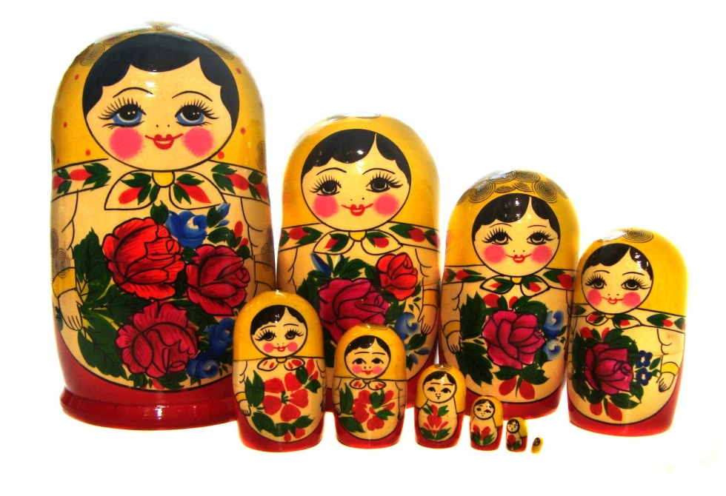
«Русская матрешка»
Подготовила:
Дежичева О.В

Slide 8
. Первые русские матрёшки были созданы в Сергиевом Посаде как забава для детей, которые помогали усвоению понятий формы, цвета, количества и размера.
Стоили такие игрушки достаточно дорого. Но спрос на них появился сразу же.
Через несколько лет после появления первой матрёшки практически весь Сергиев Посад делал этих обаятельных куколок.
Изначальный сюжет русской матрёшки – это русские девушки и женщины, румяные и полные, одетые в сарафаны и платки, с собачками, кошками, корзинками, с цветами.
Их делают до сих пор: и под Москвой - в Сергиевом Посаде, и около Новгорода - в селе Семенове, и недалеко от города Мурома - в Полхов-Майдане. У каждого мастера матрешки имеют свое лицо, свой наряд и свой характер.

Slide 13
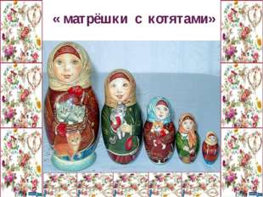
Авторские матрешки

Slide 14
